Slide 1

PROGRAMAÇÃO 1
FUNÇÕES E PROCEDIMENTOS

Slide 2
SUB-ROTINAS
No geral, problemas complexos exigem algoritmos complexos, mas sempre é possível dividir um problema grande em problemas menores.
Uma sub-rotina é um programa, e sendo um programa poderá efetuar diversas operações computacionais (entrada, processamento e saída).
Sub-rotina é um trecho de um algoritmo independente com o objetivo determinado, simplificando o entendimento do algoritmo e proporcionando ao algoritmo menores chances de erro e de complexidade.

Slide 3
SUB-ROTINAS
Vantagens:
Dividir e estruturar um algoritmo em partes logicamente coerentes;
Facilidade em testar os trechos em separados;
Possibilidade em criar sua própria biblioteca;
Maior legibilidade de um algoritmo;
Reutilização de código;

Slide 4
MÉTODO TOP-DOWN
O método é caracterizado basicamente por:
Antes de iniciar a construção do programa, o programador deverá ter em mente as tarefas principais que este deverá executar. Não é necessário saber como funciona, somente quantas são.
Conhecidas todas as tarefas a serem executadas, tem-se em mente como deverá ser o programa principal, o qual irá controlar todas as sub-rotinas.
Tendo definido o programa principal, é iniciado o processo de detalhamento para cada sub-rotina. Desta forma são definidos vários algoritmos, um para cada rotina em separado.

Slide 5
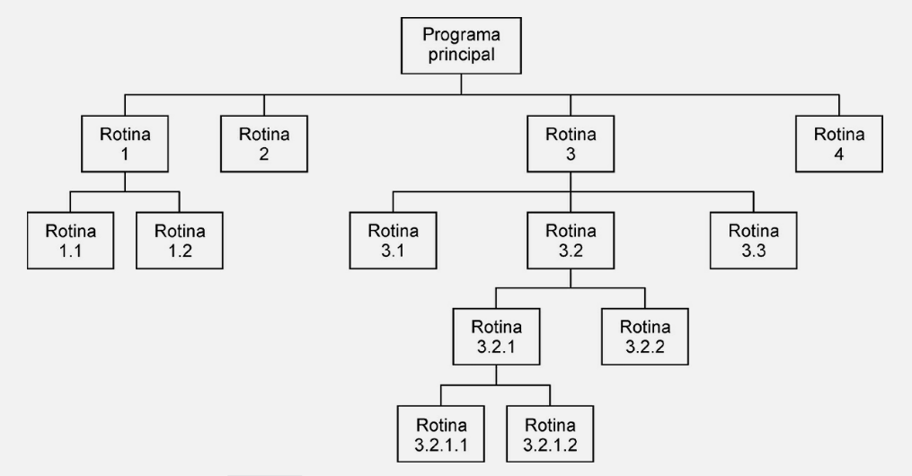
MÉTODO TOP-DOWN

Slide 6
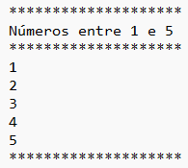
SUB-ROTINAS
Exemplo:
Escreva um programa que coloque na tela a seguinte saída, escrevendo a linha de 20 asteriscos através de um laço for.

Slide 7

SUB-ROTINAS
Exemplo:
Escreva um programa que, recorrendo a três funções distintas, escreva na tela a seguinte saída:

Slide 8
PARÂMETRO
A comunicação com uma função se faz através dos argumentos que lhe são enviados e dos parâmetros presentes na função que os recebes.
Cada função precisa saber qual o tipo de cada um dos parâmetros.
funcao(int x, char y, float k, double x)
Exemplo:
Altere o programa anterior de forma que a função escreva qualquer caractere, e não apenas o caractere asterisco.

Slide 9
PARÂMETRO
Exemplo:
Desenvolva um algoritmo para calcular o fatorial de um número.

Slide 10
VARIÁVEIS GLOBAIS E LOCAIS
Variável Global:
Uma variável é considerada global quando é declarada no inicio do algoritmo principal, podendo ser utilizada por qualquer sub-rotina subordinada ao algoritmo principal.
Variável Local:
Uma variável é considerada local quando é declarada dentro de uma sub-rotina e é somente válida dentro da rotina à qual está declarada.

Slide 11
TIPOS DE SUB-ROTINAS
Temos dois tipos de sub-rotinas:
Procedimento:
Um procedimento é um bloco de programa, contendo inicio e fim e será identificado por um nome.
Funções:
Uma função também é um bloco de programa como os procedimentos, contendo início e fim e sendo identificado por um nome.
A sua principal diferença está no fato de a função retornar um determinado valor.

Slide 12
TIPOS DE SUB-ROTINAS
Exemplo:
Elaborar um programa Calculadora que apresenta um menu de seleção no programa principal. Este menu deverá dar ao usuário a possibilidade de escolher uma entre quatro operações aritméticas. Escolhida a opção desejada, deverá ser solicitada a entrada de dois números, e processada a operação, deverá ser exibido o resultado.

Slide 13
Obrigado!

